Slide 1
PENYELARASAN CP – LAPANGAN USAHA INDONESIA
Oleh Peni Handayani
Ambon, Desember 2017

Slide 2
Peluang Lapangan Pekerjaan (Ref: KBLI 2015 & SKKNI No 631 thn 2016)
Pengoperasian (M)
Pemasangan instalasi (M)
Pembuatan Peralatan listrik (C )
Pengujian (M)
Perawatan dan perbaikan (M)
Perancangan tingkat-2 (C )

Slide 3
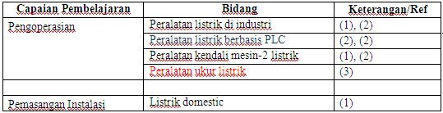
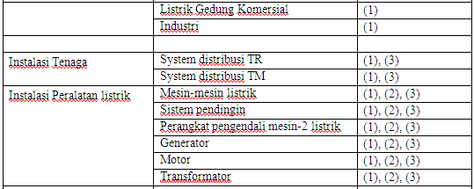
Penyelarasan CP PRODI D-III T. LISTRIK dg Lap Usaha (1)

Slide 4
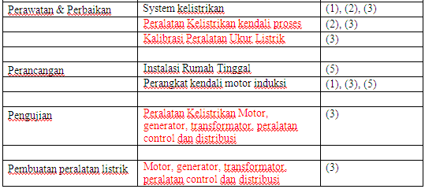
Penyelarasan CP PRODI D-III T. LISTRIK dg Lapangan Usaha (2)

Slide 5
Manfaat Penyelarasan CP-Lap Pekerjaan
Memudahkan mahasiswa mengikuti uji kompetensi prpfesi
Mempercepat penyesuaian masa transisi dari lingkungan kampus ke dunia kerja
Meningkatkan daya saing SDM
Meningkatkan relevansi pendidikan politeknik → meningkatkan efektifitas pendidikan

Slide 6
TAHAP PENYELARASAN CP – Kompetensi Profesi (1)
Back to Vision
Breakdown CPL → CP Prodi → CP Matakuliah based on Kompetensi Kerja → profesional
Beri ruang bagi mahasiswa & dosen untuk cooling down agar dapat berinovasi → kurangi beban belajar dan mengajar
Kembangkan CP menjadi kompetensi Profesi

Slide 7
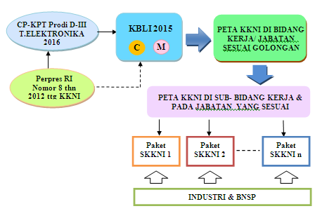
TAHAP PENYELARASAN CP – Kompetensi Profesi (2)

Slide 8
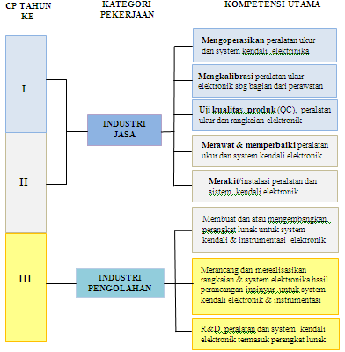
HASIL PEMETAAN CP PRODI D-III T-EC POLBAN PADA BIDANG PEKERJAAN

Slide 9
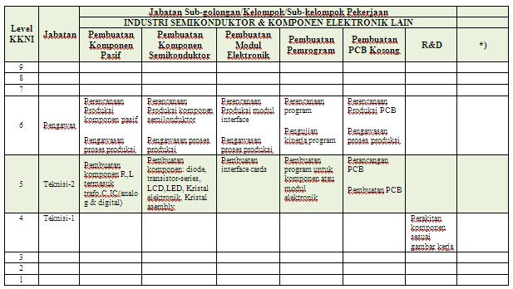
Peta KKNI, Kategori Industri Pengolahan (Kode C), GOLONGAN INDUSTRI KOMPONEN DAN PAPAN ELEKTRONIKA (Kode 261) Bidang Instrumentasi dan Sistem Kendali Elektronika

Slide 10
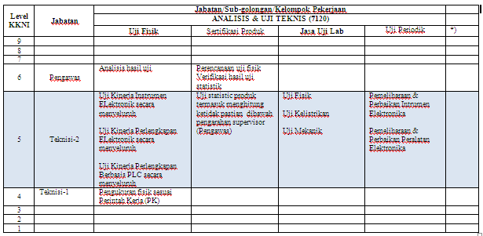
Peta KKNI, Kategori Jasa (Kode M) untuk Golongan Analisis & Uji Teknis (Kode 712) Bidang Instrumentasi dan Sistem Kendali Elektronika

